Slide 1
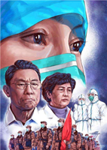
铭记英雄，
留住感动
——致最美逆行者

Slide 2
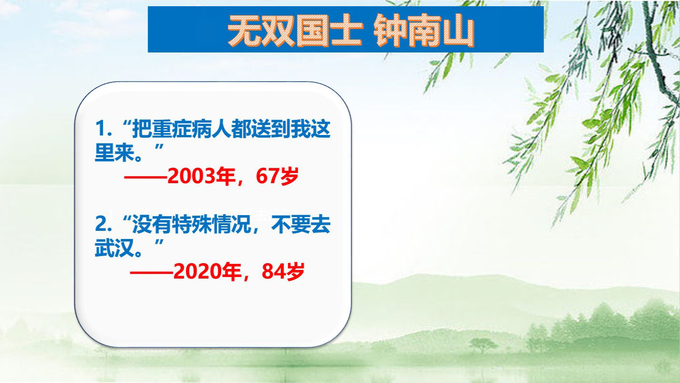
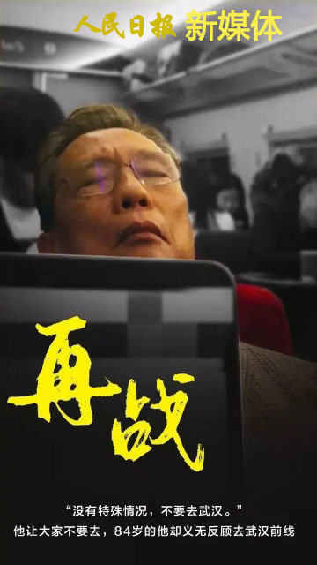

Slide 3

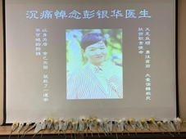
公而忘私 彭银华
因为舍身抗疫，彭银华的生命永远定格在29岁，他的结婚照临时做了遗照，他的孩子还在妻子的肚子里没有出生。

Slide 4
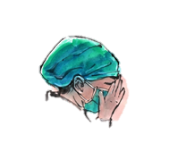
无名英雄 白衣天使
她是这次疫情中牺牲的医护人员之一，在网络上甚至找不到她的照片，她只是一名默默无闻的基层护士。

Slide 5
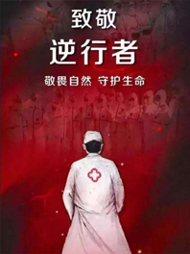
大战大考中彰显中国精神
1.“碧血丹心、精忠报国”的爱国精神
2.“鞠躬尽瘁、死而后已”的奉献精神
3.“团结一心、同舟共济”的团结精神
4.“砥砺奋进、自强不息”的奋斗精神
5.“亲仁善邻、协和万邦”的担当精神

